Slide 2
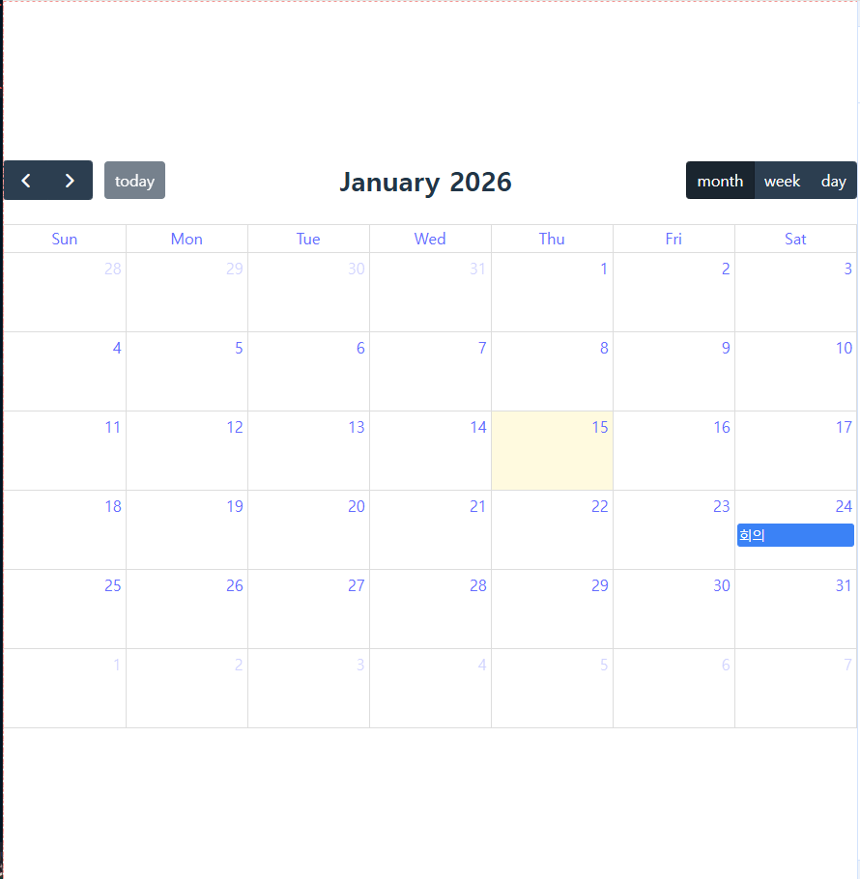
Header: color back title: 일정관리 프로그램
핸들바
이곳에서 날짜, memo,반영될 색깔(예시. 파랑) 내역을 작성하고 확인btn 누르면 반영
Footer: color black title: KOSMO copyRight 2026 김건형

